Slide 1
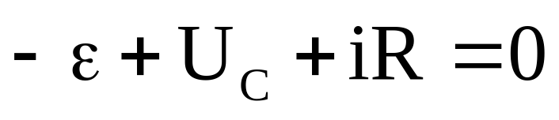

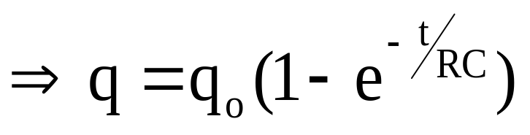


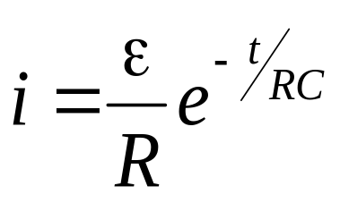
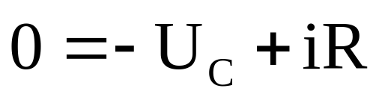
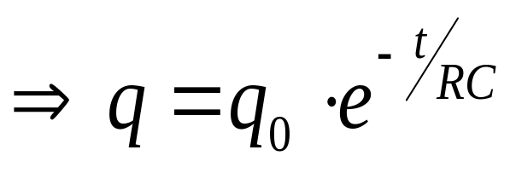

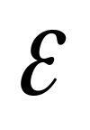
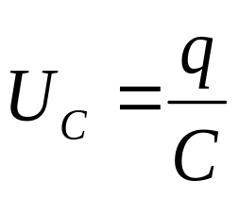
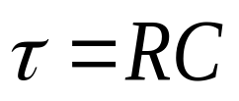
四、暂态过程
1、RC电路的暂态过程
电容器的充放电过程和是从一个稳定状态到另一个稳定状态的过渡过程，叫做暂态过程。
• 充电
• 放电
称 为时间常数

Slide 2

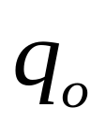

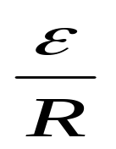
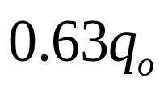

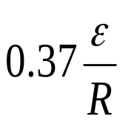


• 充电
充放电过程的快慢由RC电路的时间常数τ=RC决定
RC愈大，过程愈慢
应用：微分电路和积分电路
微分电路—把矩形波变为尖脉冲
积分电路—输出的信号电压u_{出}(t)正比于u_{入}(t)对t的积分

Slide 3
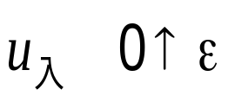
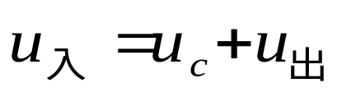
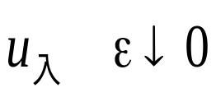


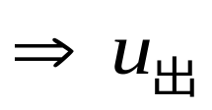
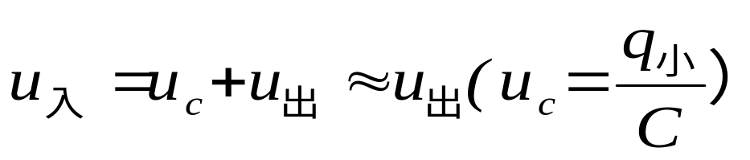
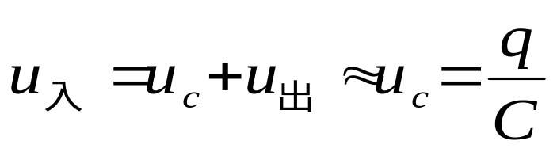
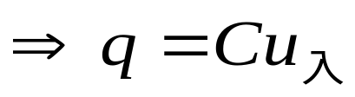
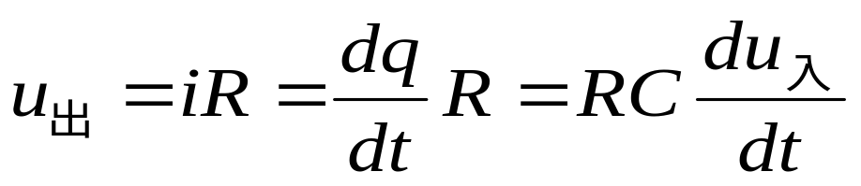
微分电路 p328 图5-43
电容充电
电容放电
发生变化,与输入信号周期T_{K}与RC乘积有关
τ=RC>>T_{K}与输入相同
τ=RC<T_{K}充电快，充电结束输出为零，形成脉冲。
R和C小

Slide 4
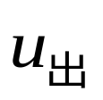
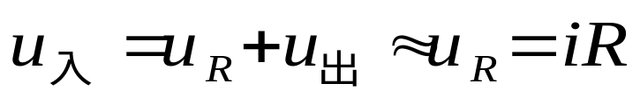
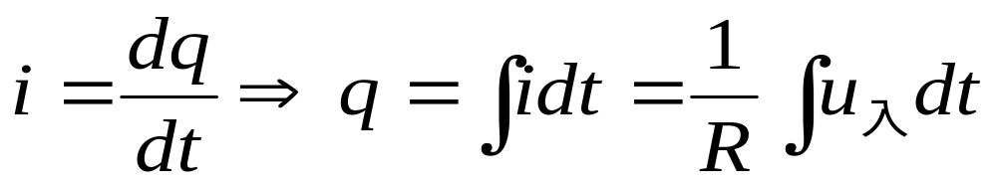
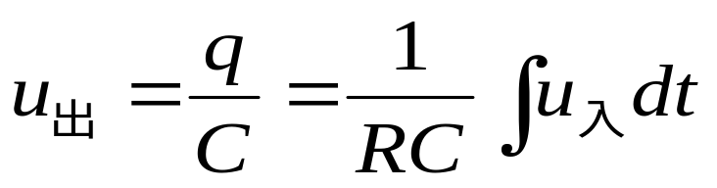
积分电路 p329 图5-45
τ=RC>>T_{K，}充电慢 发生变化
R和C大

Slide 5
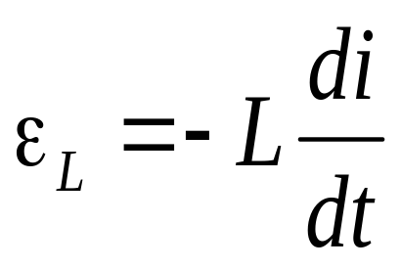
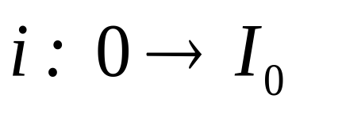
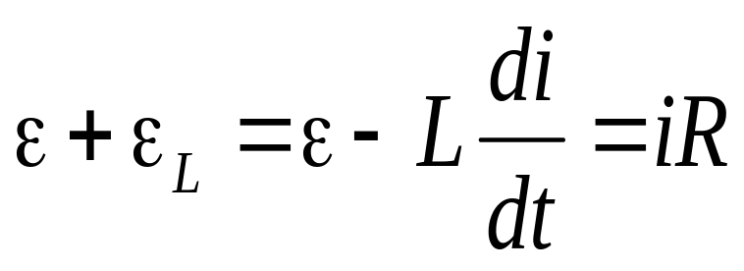

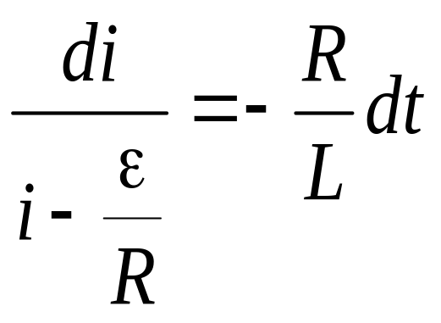
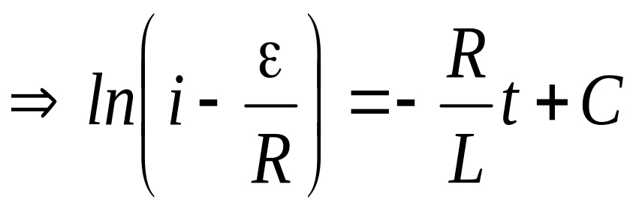
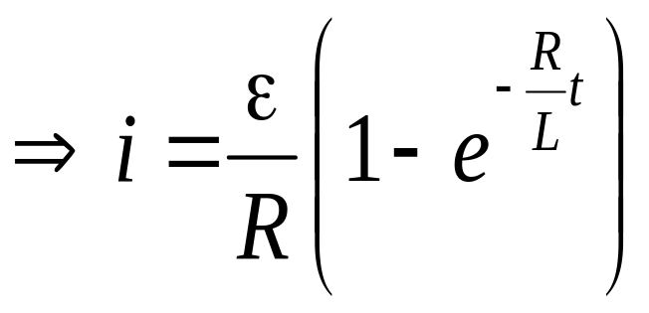
2、LR电路的暂态过程

Slide 6
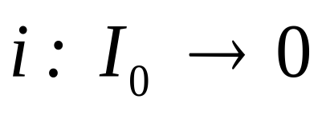
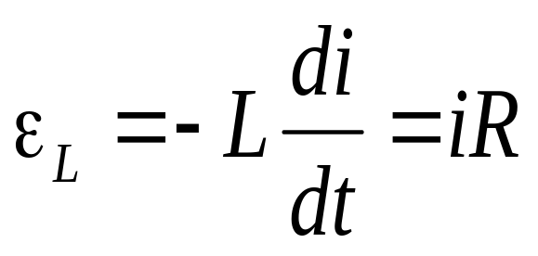
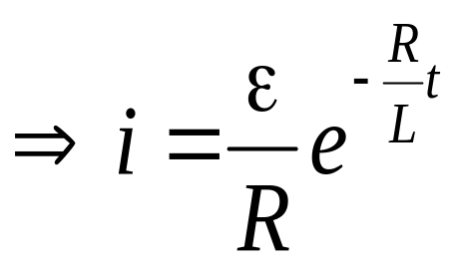
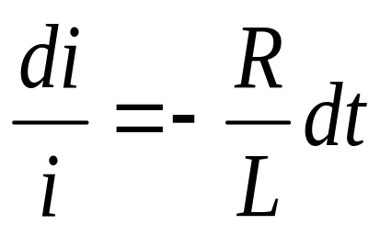
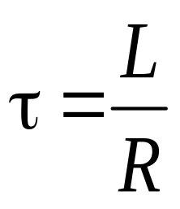
令 时间常数，标志LR电路中暂态过程持续时间长短的特征量
i~t 曲线见书P325 图

Slide 7
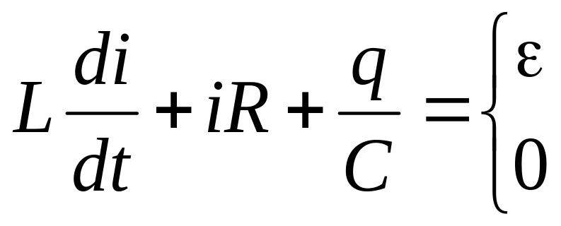
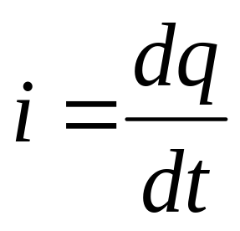
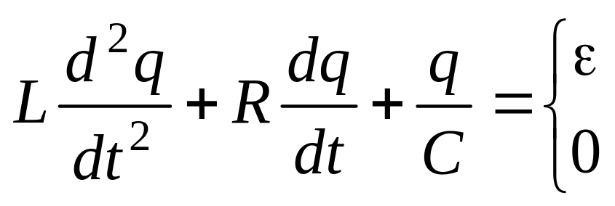
3、LCR电路的暂态过程
——二阶线性常系数常微分方程
曲线见书P330 图 类似阻尼振动

Slide 8
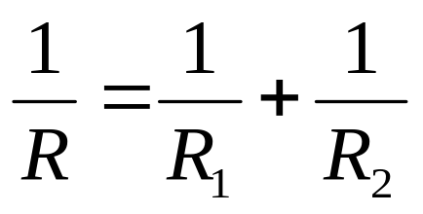
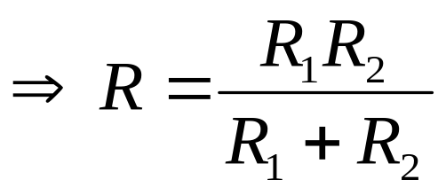
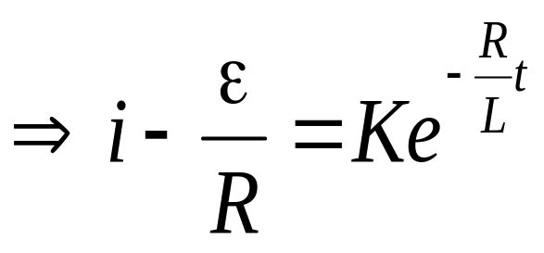
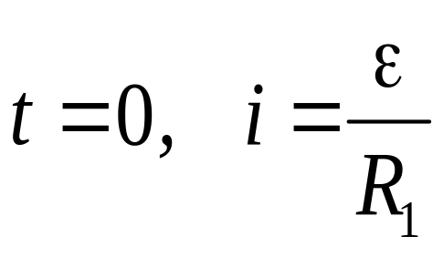
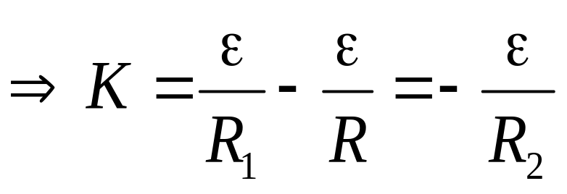
R₂
例、书P3945-29
a
b
解（1）
ε
R₁
L

Slide 9
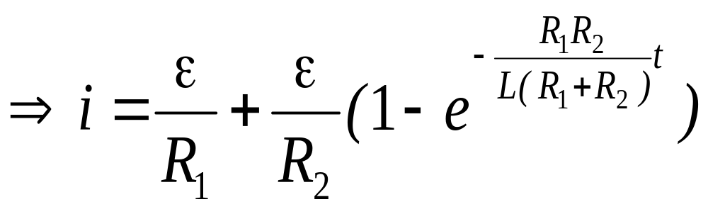
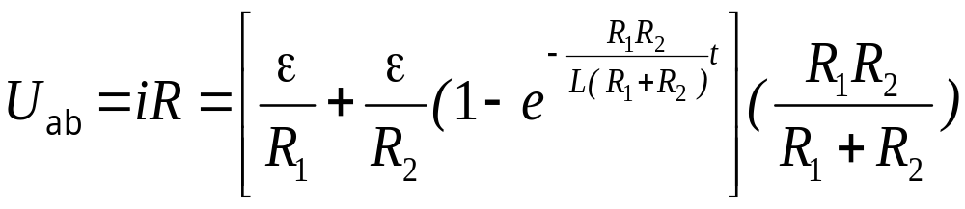
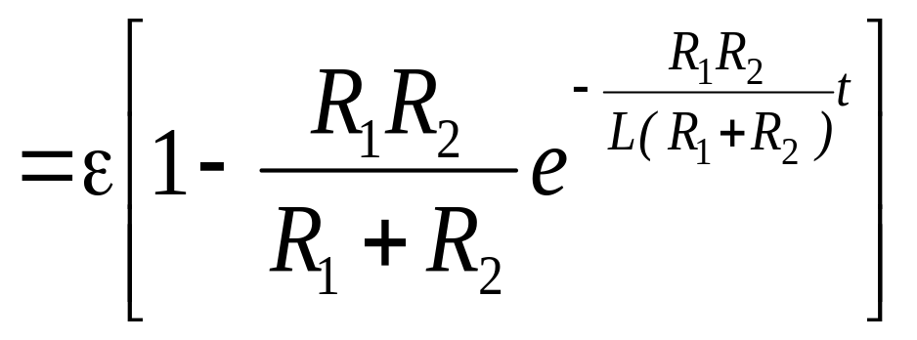
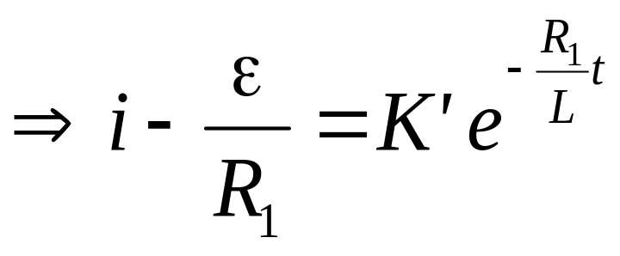
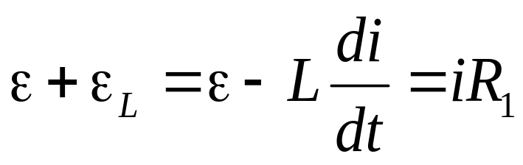
（2）

Slide 10
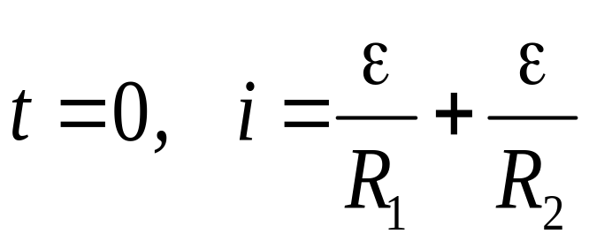
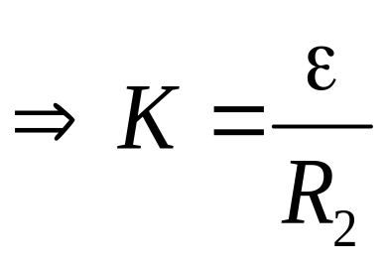



Slide 11

五、交流电概述
1、交流电——电源的电动势随时间作周期性变化，则各端电路中的电压和电流都随时间作周期性变化，称为交流电路。
简谐交流电
——交流电动势随时间的变化遵循正弦或者余弦函数
O
（1）任何非简谐式交流电都可以分解为一系列不同频率的简谐成分（傅里叶分解）
（2）不同频率的简谐成分在线性电路中彼此独立，互不干扰。

Slide 12







2、简谐交流电的特征量
交变电动势
交变电压
交变电流
（1）频率 ν
角频率
周期
（2）峰值和有效值
峰值—瞬时值随时间的变化幅度
有效值—交流电通过电阻时产生的焦耳热与数值多大的直流电相当

Slide 13






（3）相位
初相位
相位
相位差——步调不一致
3、简谐交流电的表示：
（1）解析法：
（2）矢量图解法：
x

Slide 14



















Slide 15









（3）复数解法：
——复电压
——复振幅
六、交流电路中的元件
i
阻抗：
Z
ϕ

Slide 16


















1、交流电路中的电阻元件
令
交流阻抗：
2、交流电路中的电容元件
“高频短路、直流开路”
令

Slide 17








（1）容抗与频率成反比
（2）电容上电压的相位落后于电流π/2
A
3、交流电路中的电感元件
“阻高频、通低频”
B

Slide 18







令
O
O
（1）感抗与频率成正比
（2）电感上电压的相位超前电流π/2

Slide 19


元件 | 阻抗 Z | 相位ϕ_{u}-ϕ_{i}
电阻R | R(与ω无关） | 0
电感L | ωL | π/2
电容C | 1/ωC | -π/2
七、交流电路中的串并联
串联: 电流相同，电压有相位差
令

Slide 20







电流相同，电压有相位差
令
电压、电阻都不是简单叠加

Slide 21












并联：电压相同，电流有相位差
令
电流、电阻的叠加规律与直流不一样

Slide 22





八、交流电中的复数解法
复电压
复电流
复振幅
复阻抗
复阻抗的模和幅角

Slide 23





复导纳（电导）
元件 | 阻抗 Z | 相位ϕ_{u}-ϕ_{i} | 复阻抗 | 复导纳
电阻R | R(与ω无关） | 0 | R | 1/R
电感L | ωL | π/2 | iωL | 1/iωL
电容C | 1/ωC | -π/2 | 1/iωC | iωC

Slide 24












串联电路: 电流相同
并联电路: 电压相同

Slide 25

















例1（书P395 5-39）
解：

